Slide 1
EV3
강사: 유선권

Slide 2
초음파 센서

Slide 3
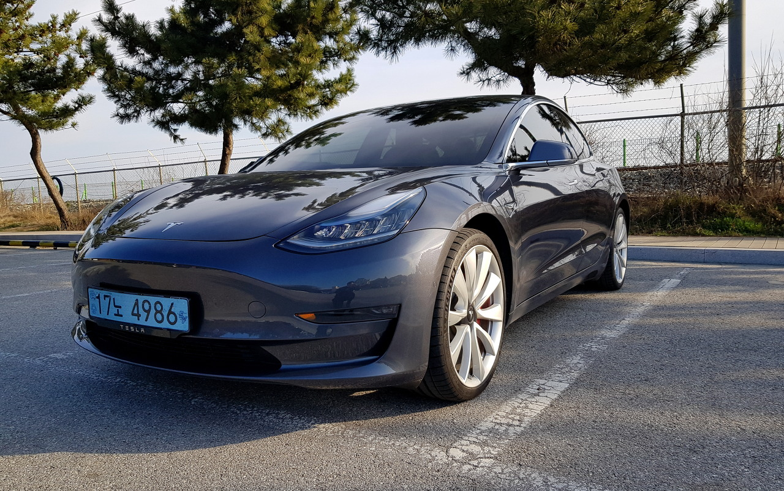

Slide 4
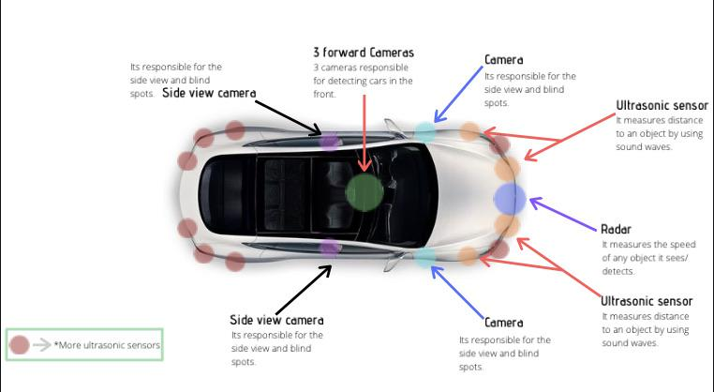

Slide 5
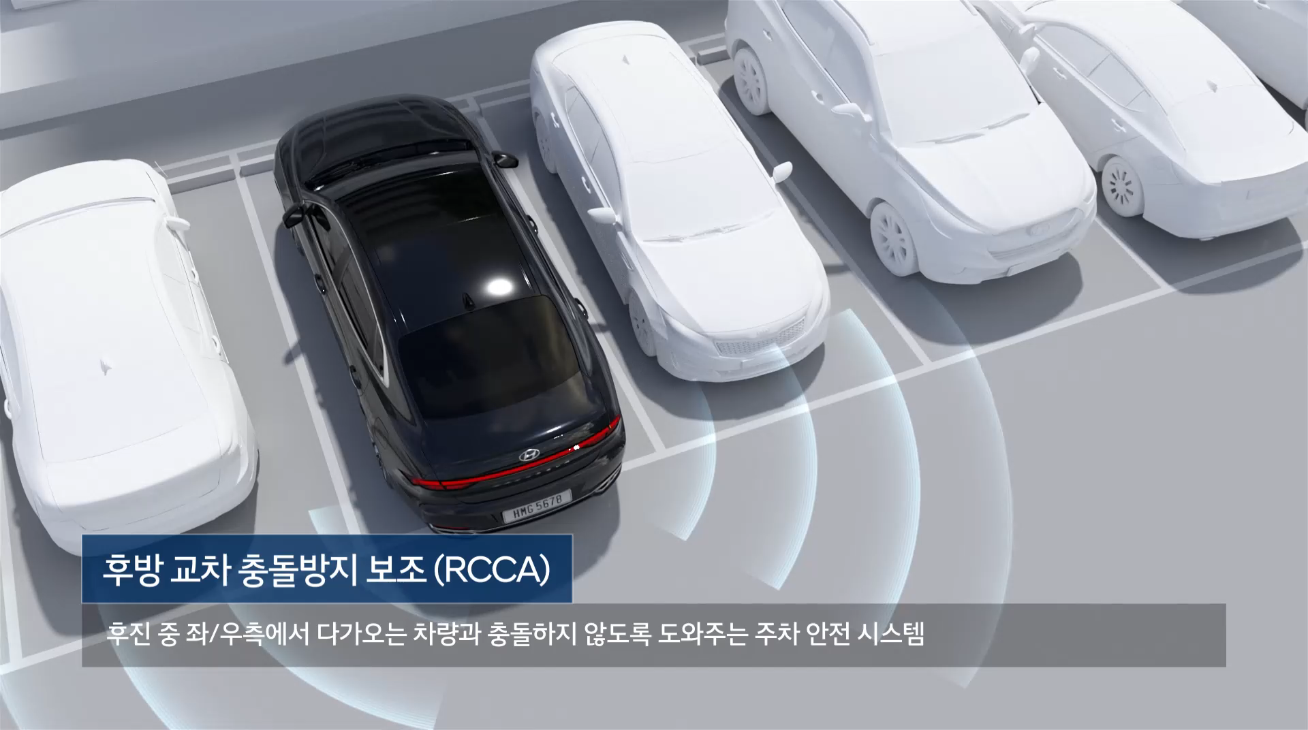
후방 교차 충돌 방지 보조

Slide 6
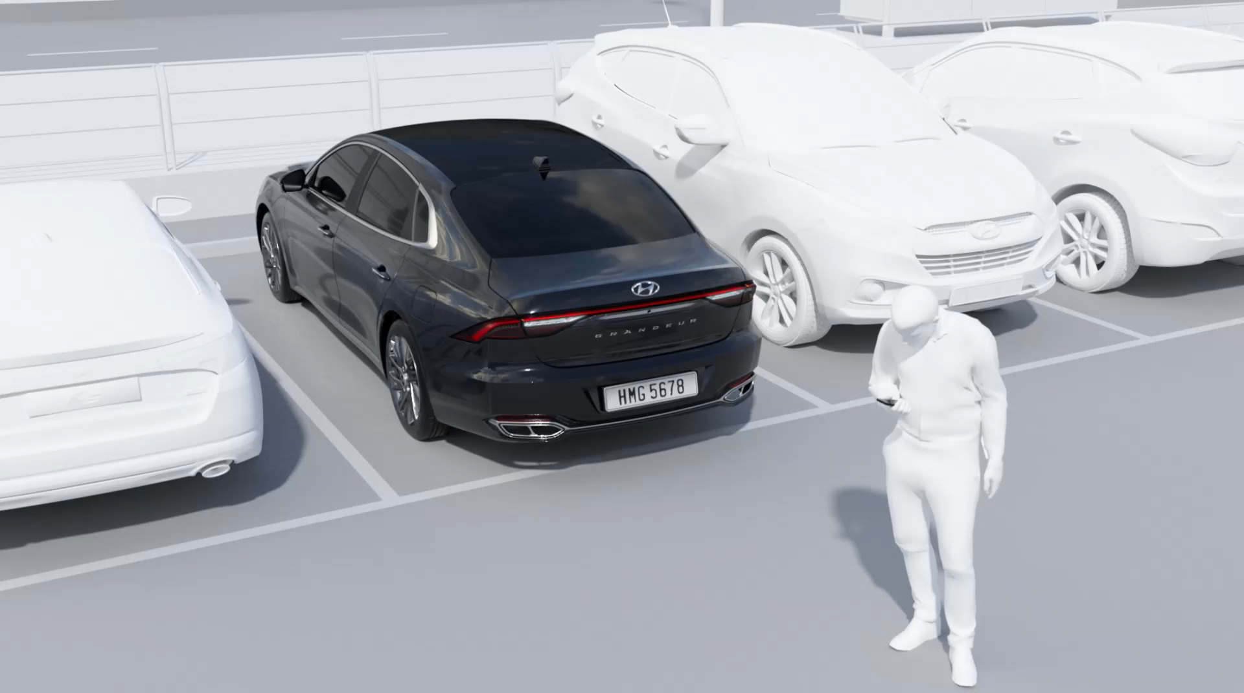
후방 주차 충돌방지 보조

Slide 7
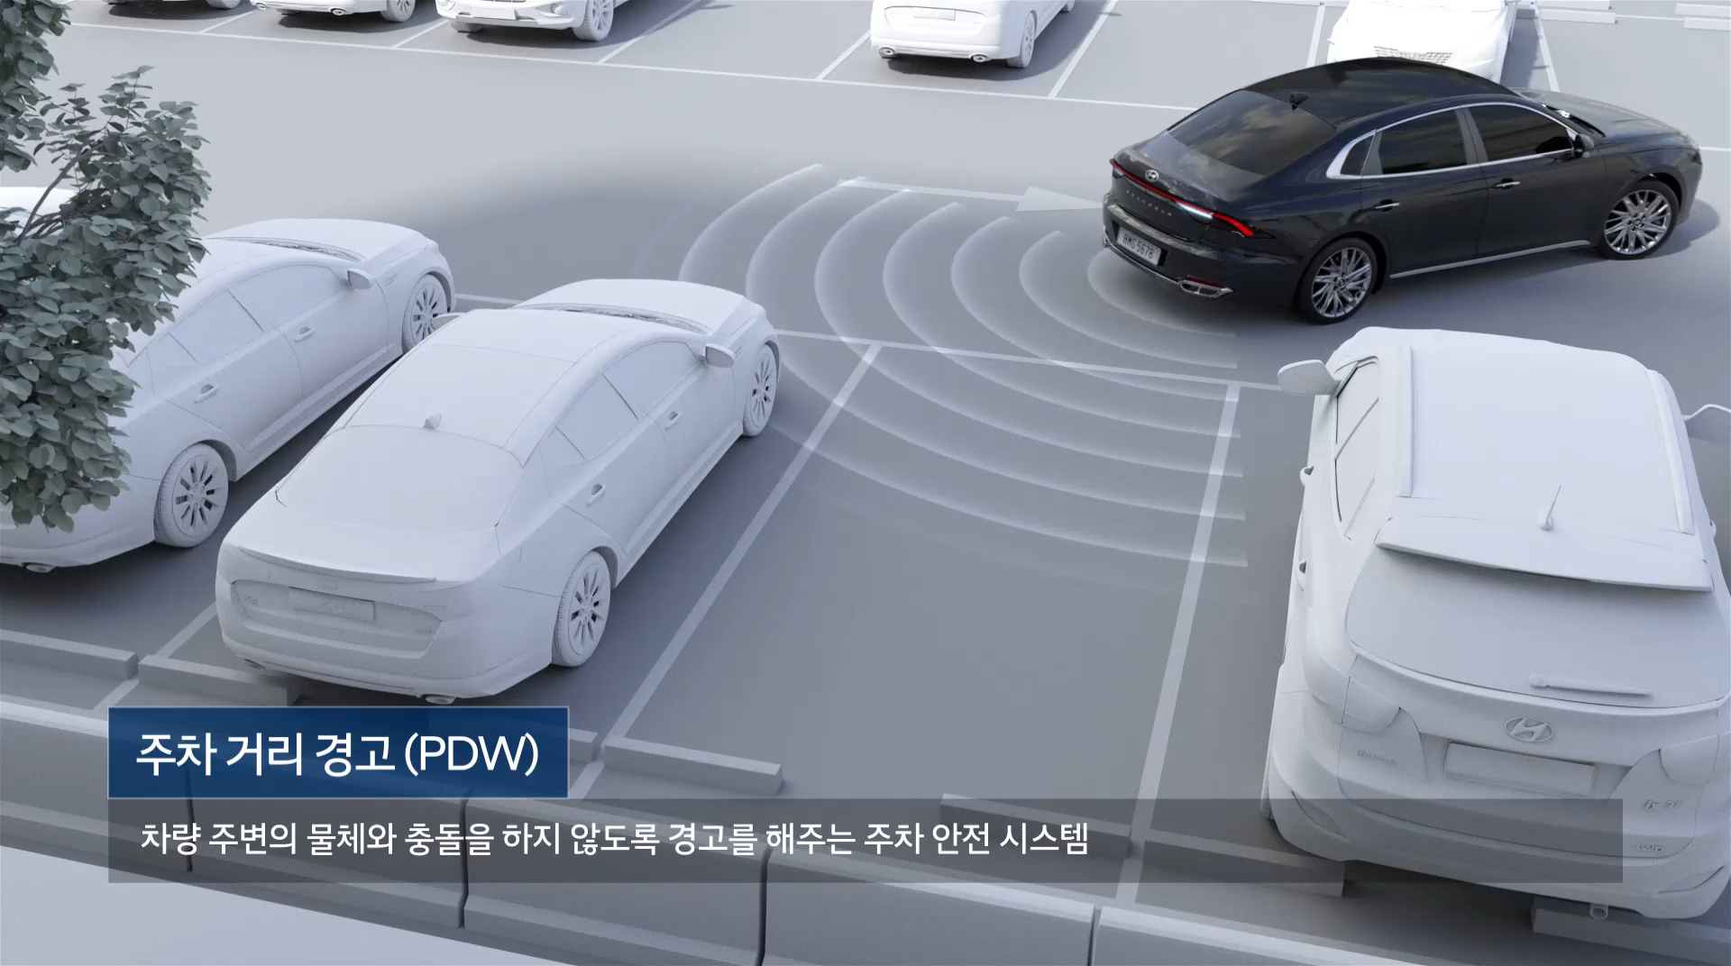
주차 거리 경고

Slide 8
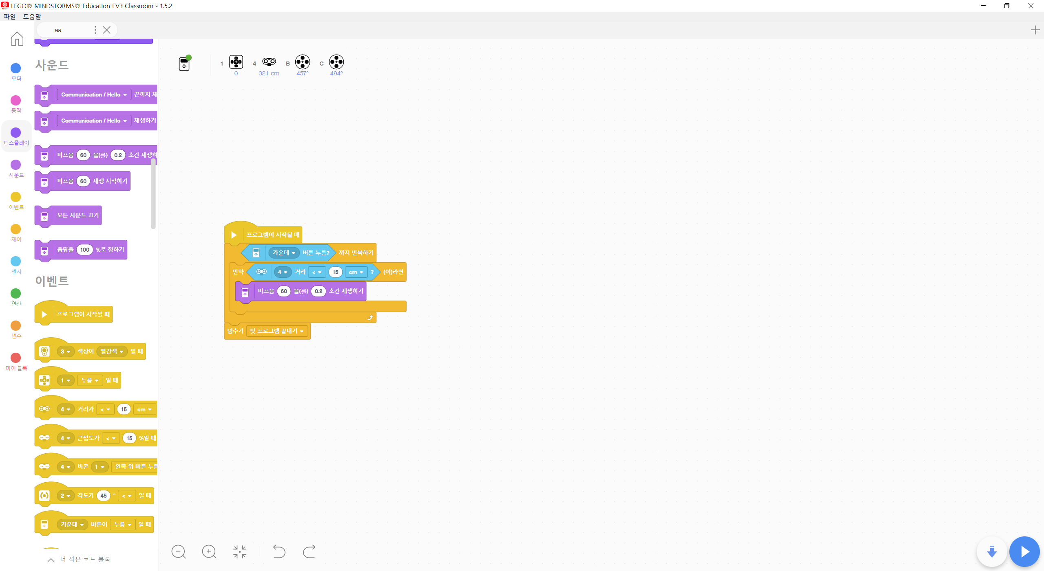
초음파 센서 조립완료 하고 연결하면
초음파 센서 앞에 손 대보면 거리 변함

Slide 9
15cm 보다 가까우면 소리

Slide 10
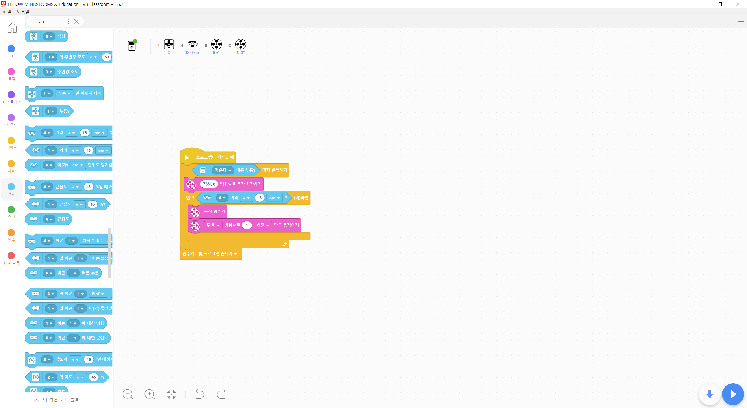
15cm 보다 가까우면 뒤로

Slide 11
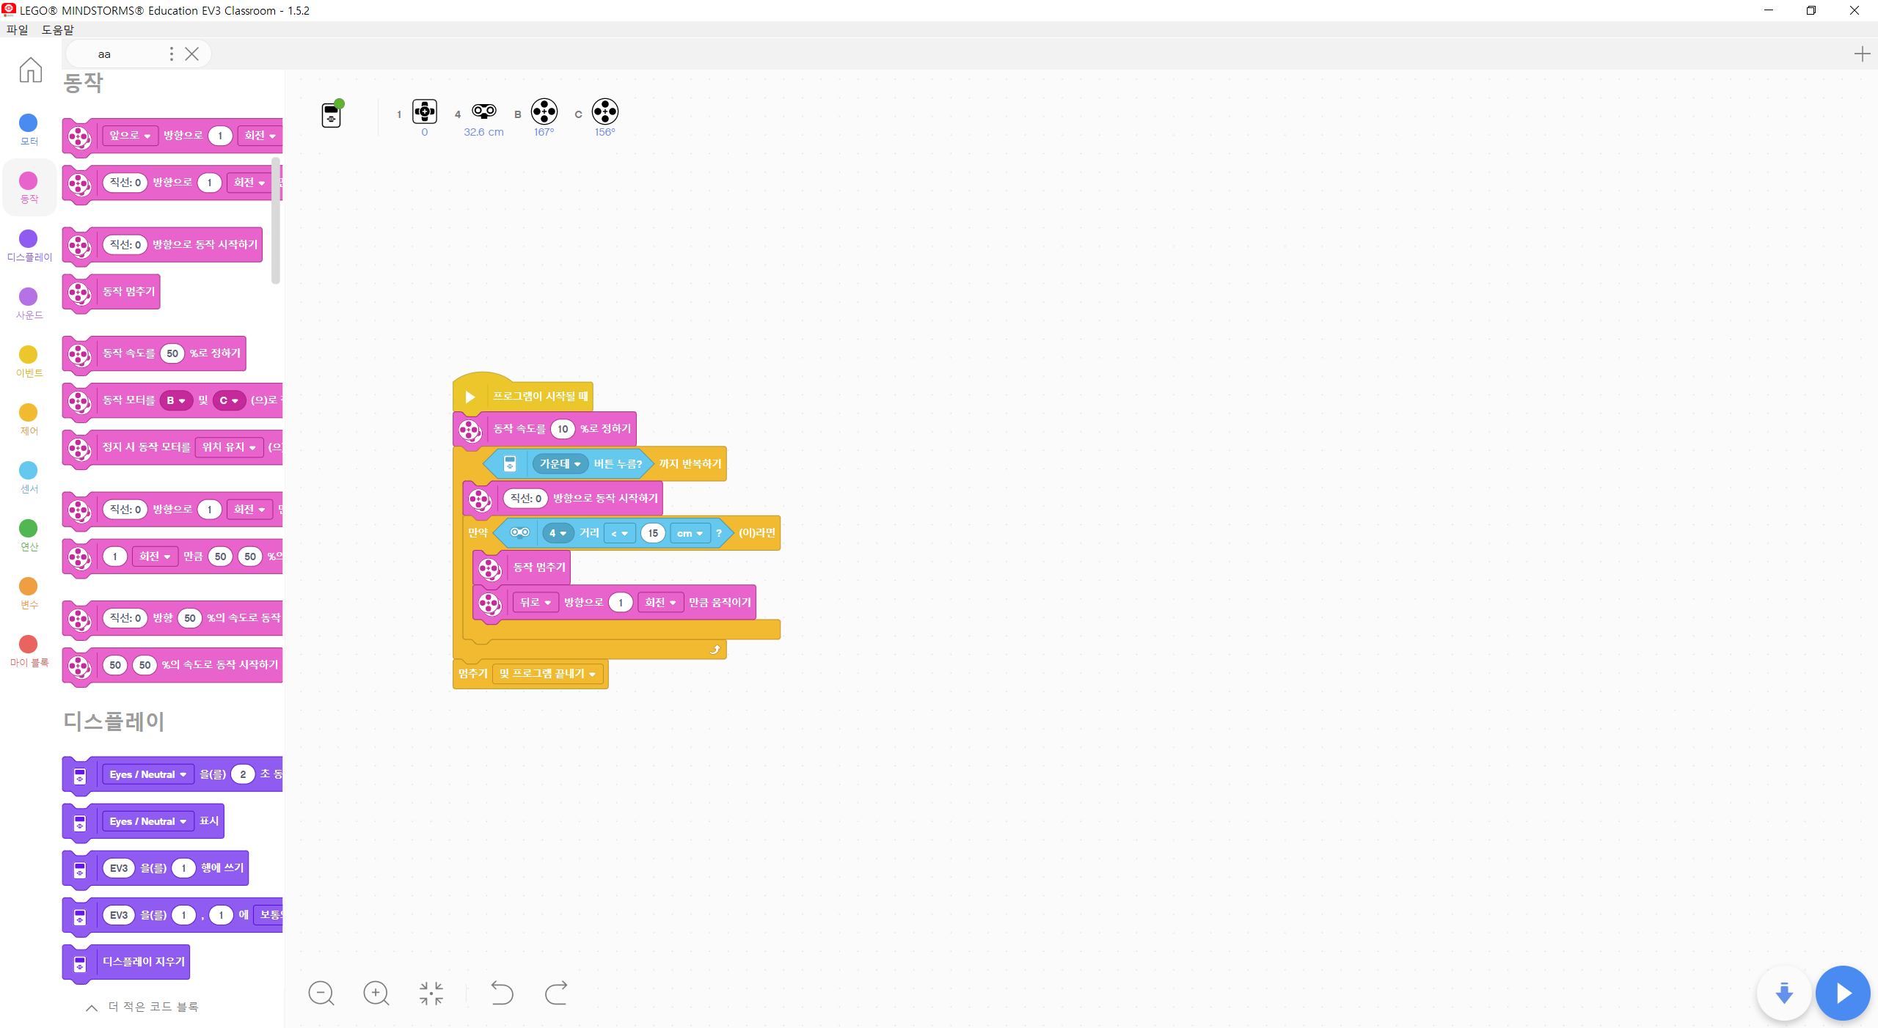
너무 과격하게 움직임 -> 동작속도 ▼

Slide 12
90도 턴

Slide 13
비상정지

Slide 14
후방 주차 충돌방지 보조

Slide 15
# 가까워지면 소리 남 - 충분히 근접 했는가? *소리 남 # 부딪치면 정지 - 부딪쳤는가? *정지

Slide 16
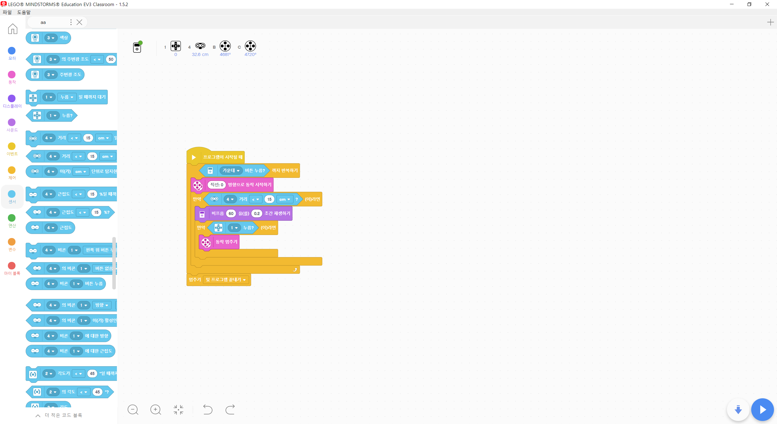
터치센서 이용

Slide 17
터치센서 이용
소리
정지

Slide 18
초음파 센서 사용 해서 구현

Slide 19
일정 거리 유지

Slide 20
뒤로 < 정지 < 앞으로
정지
후진
전진

Slide 21
왜 정지 범위 추가?
계속 앞뒤로 움직임
후진
전진

Slide 22
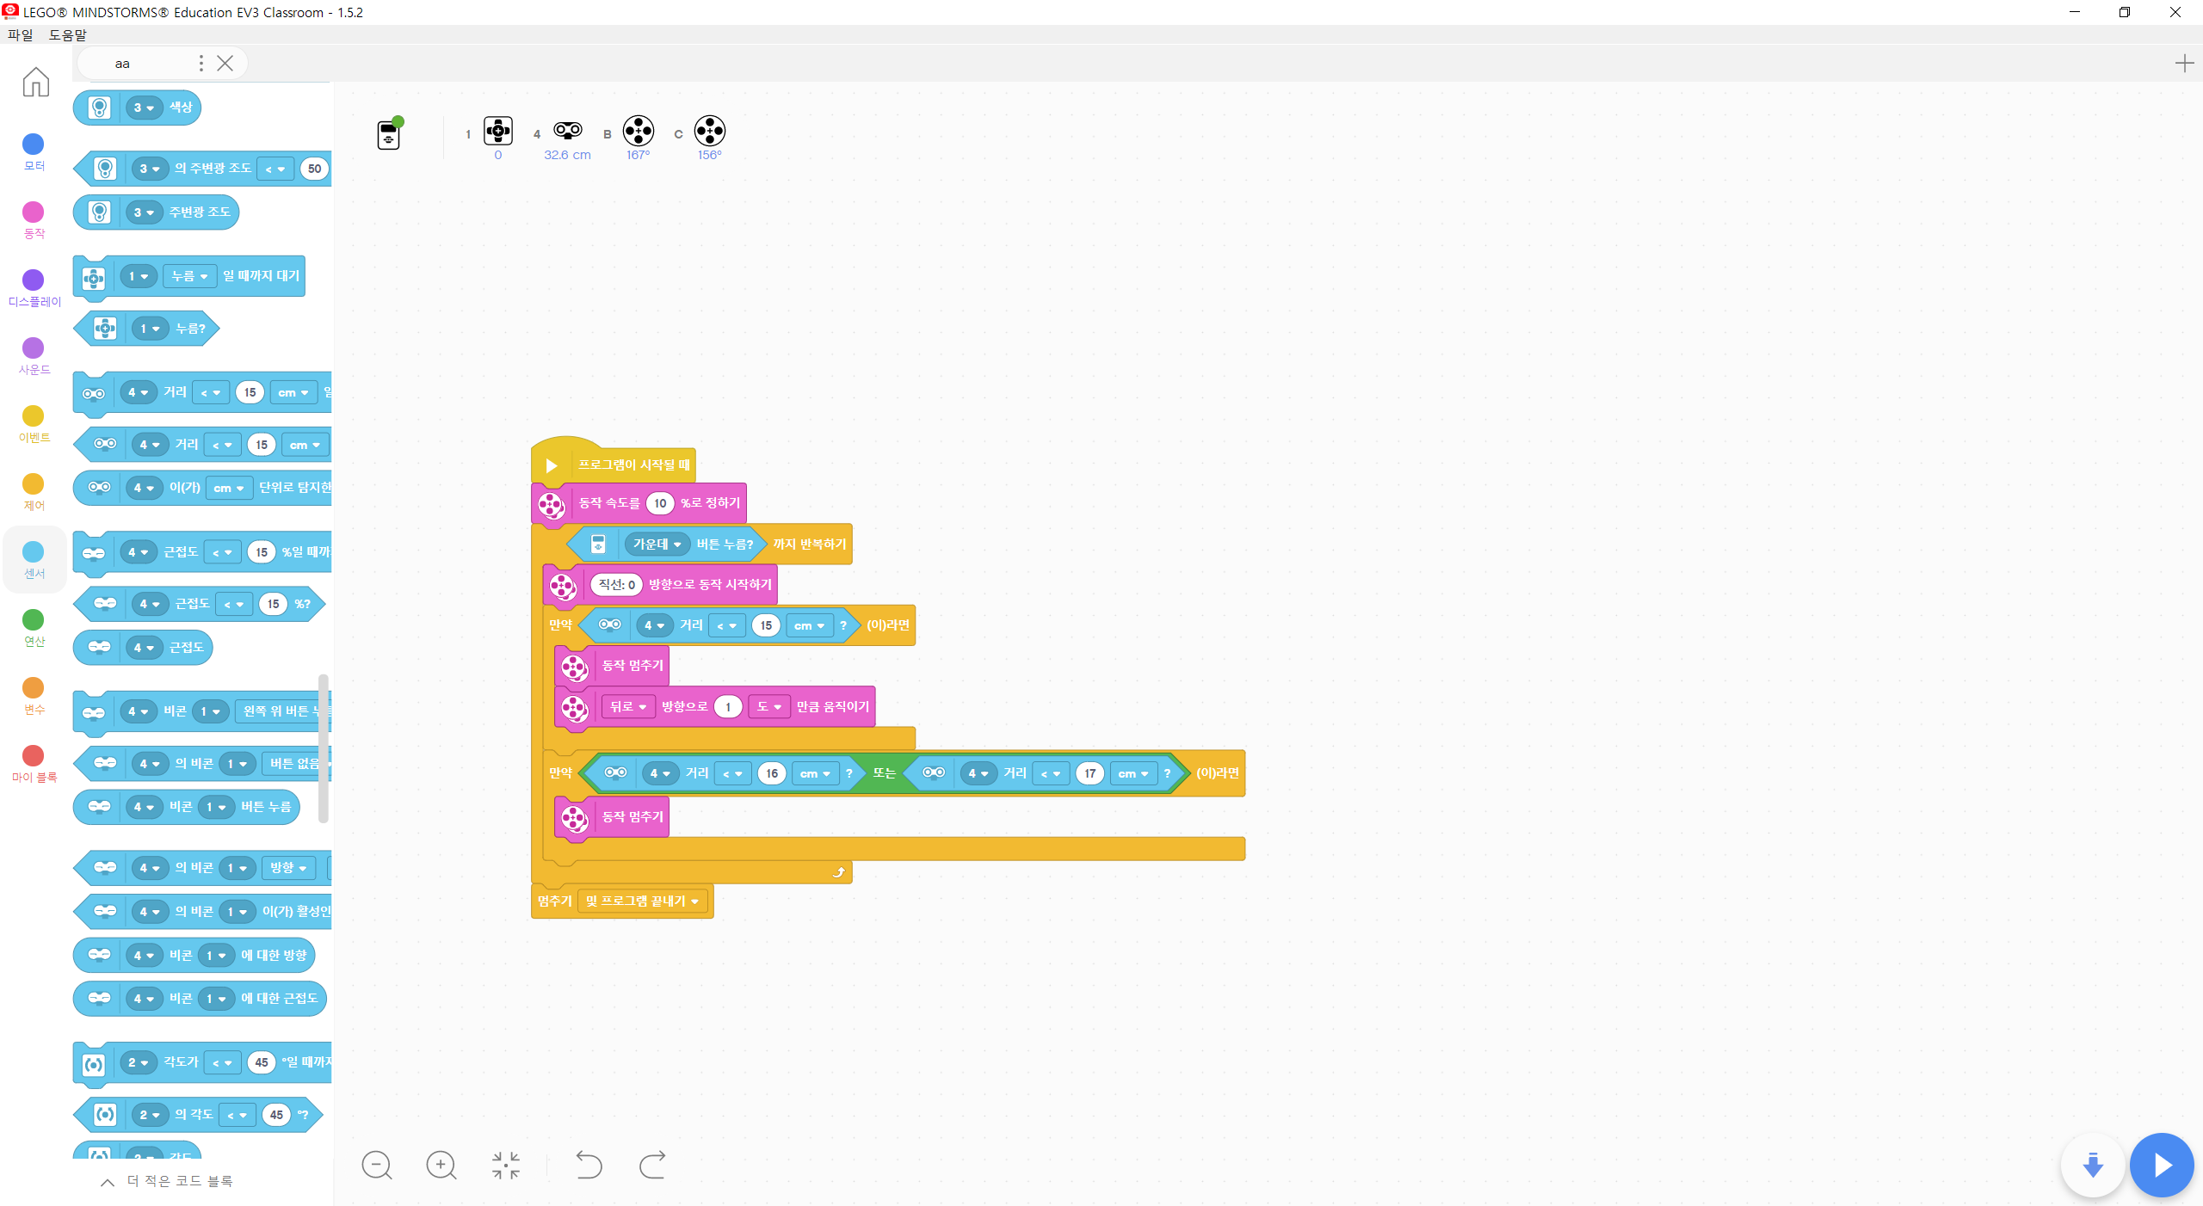
일정거리 유지, 연산에서 “<>또는<>”블럭

Slide 23
일정 거리 유지
전진
후진
정지

Slide 24
초음파센서 or 터치센서
사용 해서 로봇청소기 구현

Slide 25
아래 영상에서 어떤 패턴으로 움직이는지 분석, 구현

Slide 26
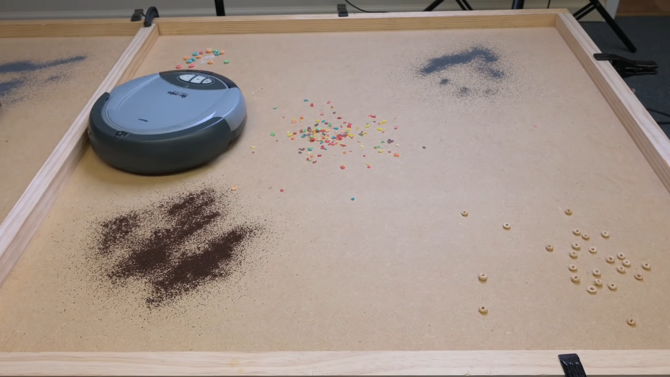
로봇청소기 경로 영상

Slide 27
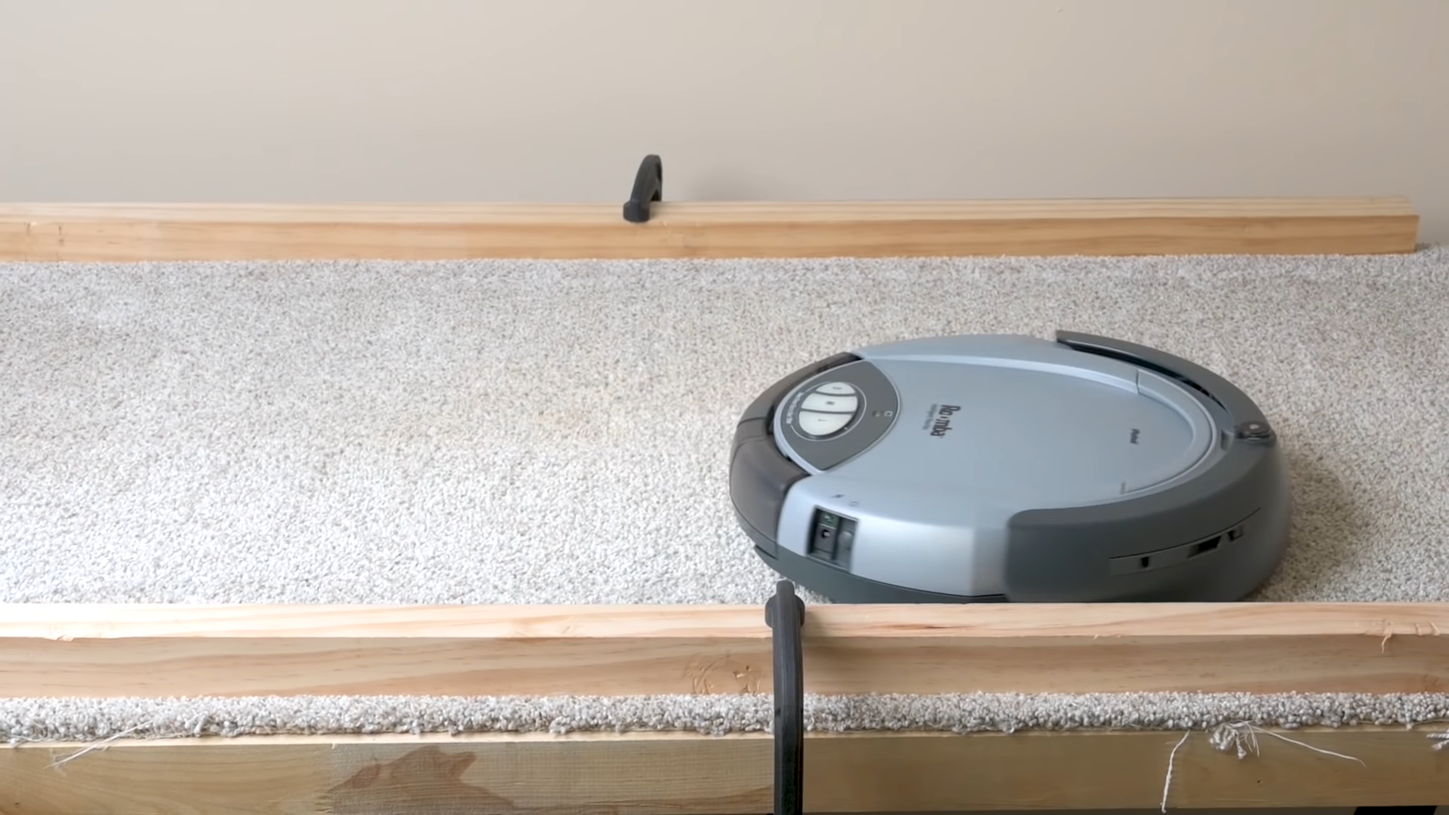
로봇청소기 경로 영상

Slide 28
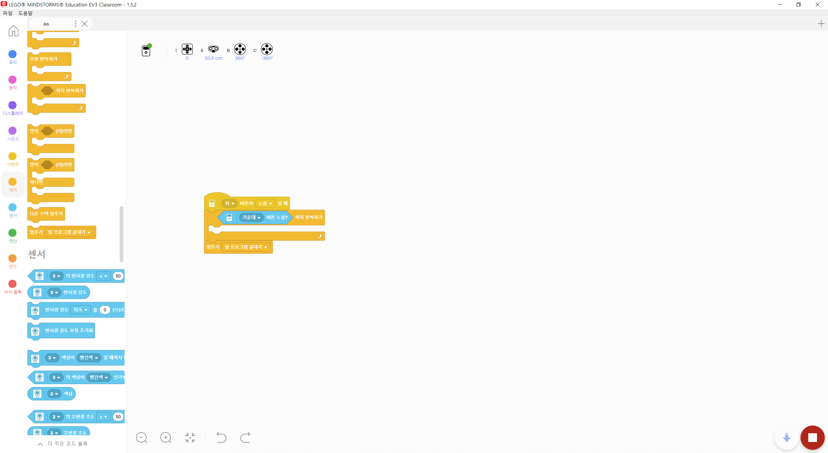
위쪽 버튼 눌러서 시작, 가운데 버튼 눌러 종료

Slide 29
뒤에 축구장에서 테스트
상자

